Slide 1

自我介绍
周宏祥
18929395479
2398768715@qq.com
Notes:
«Меня зовут [Ваше ФИО], и сегодня я представляю вашему вниманию работу «Оптимизация управления светофорами с использованием компьютерного зрения». Мы рассмотрим, как современные технологии могут существенно улучшить транспортную инфраструктуру городов.»

Slide 2
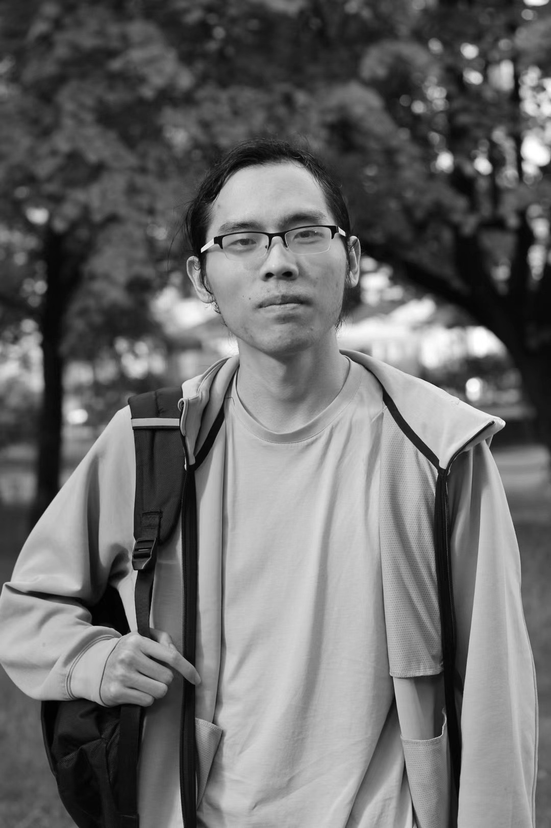
自我介绍
周宏祥
圣彼得堡 ITMO 大学
软件工程 - 系统与应用软件专业在读
18929395479
2398768715@qq.com
现居地：广东 深圳
Notes:
Цель исследования (研究目的)
Цель — Разработка системы анализа транспортных потоков на основе технологий компьютерного зрения и машинного обучения для оптимизации управления светофорами , что позволит снизить заторы на дорогах, улучшить проходимость перекрестков и повысить эффективность использования городской транспортной инфраструктуры. 目标 - 开发基于计算机视觉和机器学习技术的交通流分析系统，优化交通信号灯控制，减少交通拥堵，提高路口通行能力，提高城市交通基础设施的利用效率。
Задачи исследования (研究任务)
Для достижения поставленной цели необходимо решить следующие задачи: 为了实现这一目标，需要解决以下任务：
Обзор существующих методов и технологий для анализа транспортных потоков 现有交通流分析方法与技术综述
Разработка системы обнаружения потока транспортных средств на основе компьютерного зрения 基于计算机视觉的车流量检测系统的开发
Разработка алгоритмов для динамической адаптации времени работы светофора в зависимости от потока транспортных средств. 开发根据车流量动态调整交通信号灯运行时间的算法。
Тестирование и оценка эффективности предложенной системы 测试并评估所提系统的有效性

Slide 3
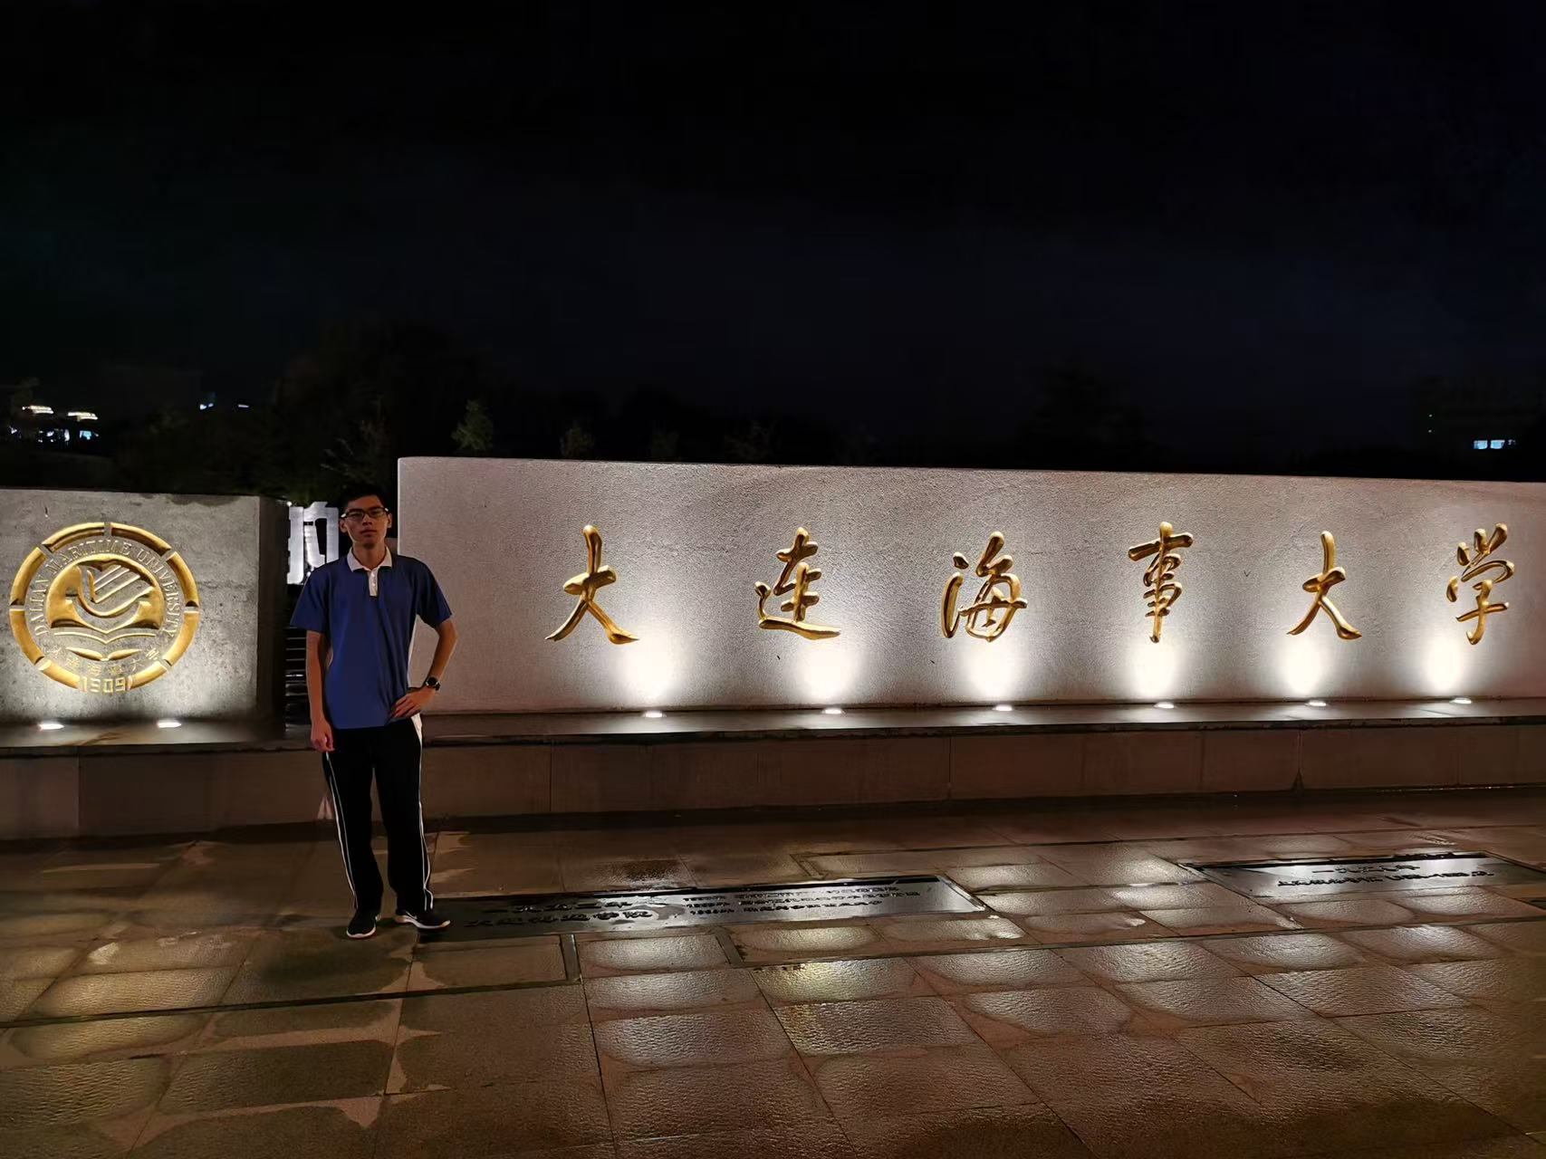
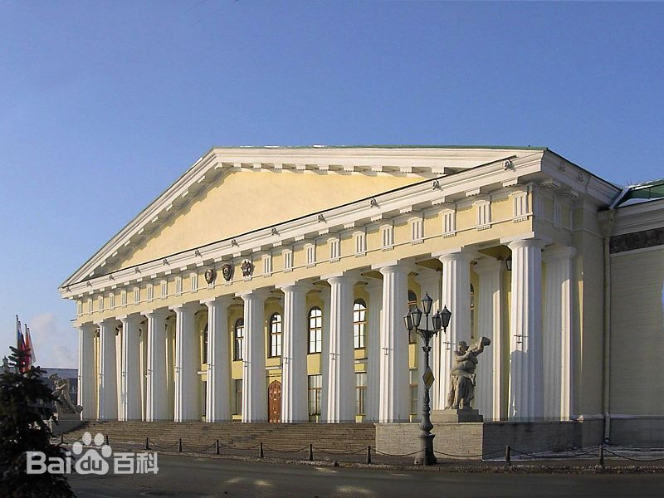
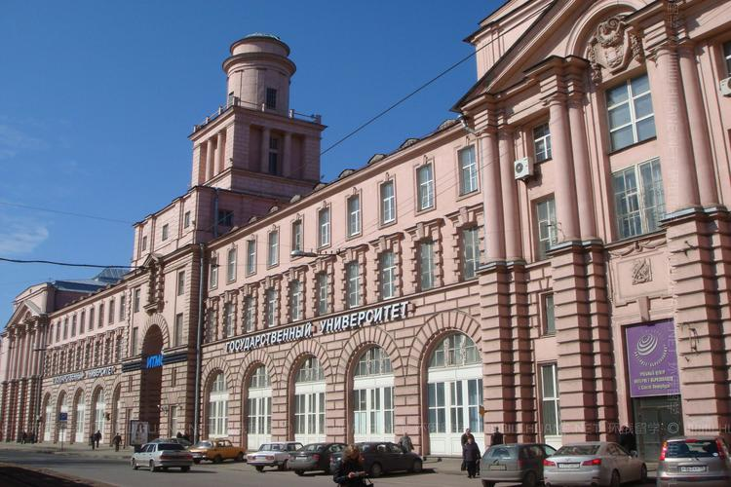
教育背景
大连海事大学（双一流）
圣彼得堡矿业大学
圣彼得堡ITMO大学（公派双奖）
高考录取院校
录取专业：机械类
预科院校
预科系
本科就读院校（计算机QSTop100）
软件工程 – 系统与应用软件专业

Slide 4
主修课程
计算机核心：数据结构与算法、操作系统、计算机网络、信息安全、编译原理
软件工程：软件架构、测试、系统重构、数据库系统、分布式系统
人工智能方向：人工智能、机器学习、计算机视觉
Notes:
План работ (工作计划)
Исследование существующих решений 研究现有解决方案
Проведение обзора литературы по методам детекции транспортных потоков с использованием компьютерного зрения. 对使用计算机视觉检测交通流的方法进行文献综述。
Изучение технологий для динамического управления светофорами. 交通信号灯动态控制技术研究。
Разработка модели для детекции транспортных потоков 开发交通流检测模型
Сбор и подготовка видеоданных для обучения моделей. 收集和准备用于训练模型的视频数据。
Выбор и настройка модели глубокого обучения (например, YOLO, Mask R-CNN). 选择和调整深度学习模型（例如 YOLO、Mask R-CNN）。
Разработка алгоритма детекции транспортных средств и их классификации (например, типы автомобилей, плотность). 开发用于检测车流辆及其分类（例如车辆类型、密度）的算法。
Разработка алгоритма динамической адаптации светофоров 开发交通信号灯动态适应算法
Анализ существующих адаптивных алгоритмов светофоров 分析现有的信号灯自适应算法
Улучшить алгоритм на основе данных о транспортных потоках 在算法的基础上结合车流量数据进行改进
Тестирование и интеграция 测试和集成
Выбор инструменты и платформы для имитационного тестирования. 选择仿真测试所使用的工具和平台
Тестирование систем на выбранных инструментах 在仿真平台（Sumo，CityFlow）上测试系统。
Месяц 8: Оценка результатов и подготовка отчета 评估结果并准备报告
Оценка эффективности предложенной системы на основе различных критериев 根据各种标准（例如延迟、吞吐量）评估所提议系统的有效性。
Подготовка окончательного отчета и презентации. 准备最终报告和演示文稿。

Slide 5
个人技能
编程语言：Java，Python，C/C++，JS，HTML/CSS，SQL，ASM
开发框架：Spring，JSP，JSF，ReactJS，Hibernate，JavaFX
数据库管理：PostgreSQL，索引优化，触发器，函数
机器学习/数据分析：Python，pandas，sklearn，matplotlib，Excel
版本协作：Git，GitHub/GitLab
UI/UX设计：Adobe XD，Figma
文档编写：LaTeX，Markdown，Word
Notes:
План работ (工作计划)
Исследование существующих решений 研究现有解决方案
Проведение обзора литературы по методам детекции транспортных потоков с использованием компьютерного зрения. 对使用计算机视觉检测交通流的方法进行文献综述。
Изучение технологий для динамического управления светофорами. 交通信号灯动态控制技术研究。
Разработка модели для детекции транспортных потоков 开发交通流检测模型
Сбор и подготовка видеоданных для обучения моделей. 收集和准备用于训练模型的视频数据。
Выбор и настройка модели глубокого обучения (например, YOLO, Mask R-CNN). 选择和调整深度学习模型（例如 YOLO、Mask R-CNN）。
Разработка алгоритма детекции транспортных средств и их классификации (например, типы автомобилей, плотность). 开发用于检测车流辆及其分类（例如车辆类型、密度）的算法。
Разработка алгоритма динамической адаптации светофоров 开发交通信号灯动态适应算法
Анализ существующих адаптивных алгоритмов светофоров 分析现有的信号灯自适应算法
Улучшить алгоритм на основе данных о транспортных потоках 在算法的基础上结合车流量数据进行改进
Тестирование и интеграция 测试和集成
Выбор инструменты и платформы для имитационного тестирования. 选择仿真测试所使用的工具和平台
Тестирование систем на выбранных инструментах 在仿真平台（Sumo，CityFlow）上测试系统。
Месяц 8: Оценка результатов и подготовка отчета 评估结果并准备报告
Оценка эффективности предложенной системы на основе различных критериев 根据各种标准（例如延迟、吞吐量）评估所提议系统的有效性。
Подготовка окончательного отчета и презентации. 准备最终报告和演示文稿。

Slide 6
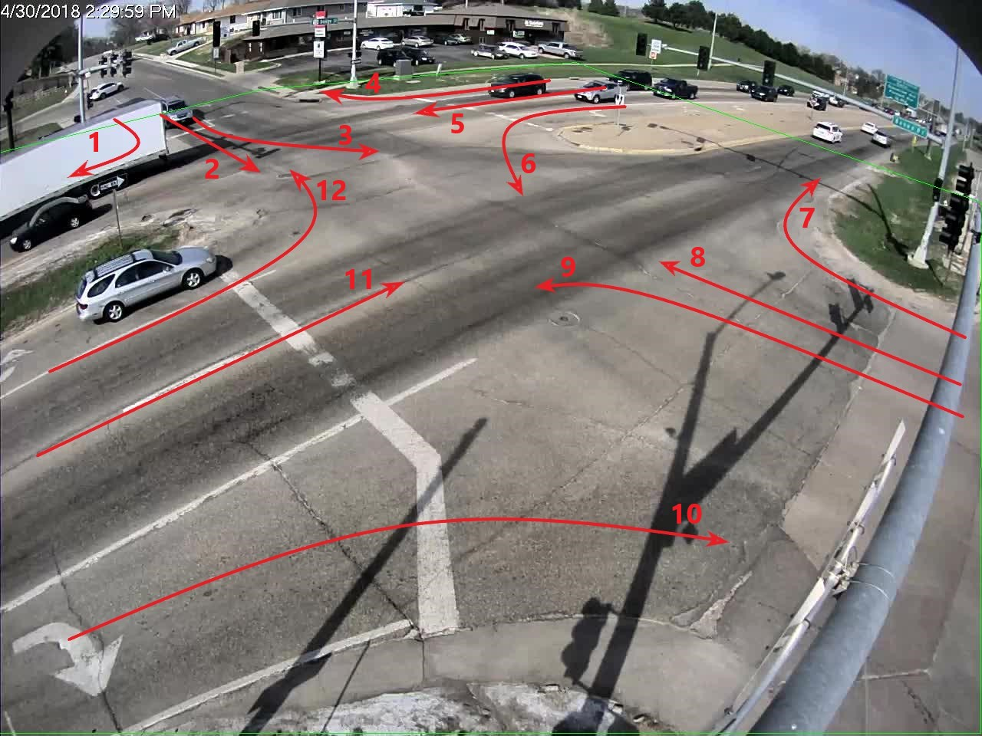
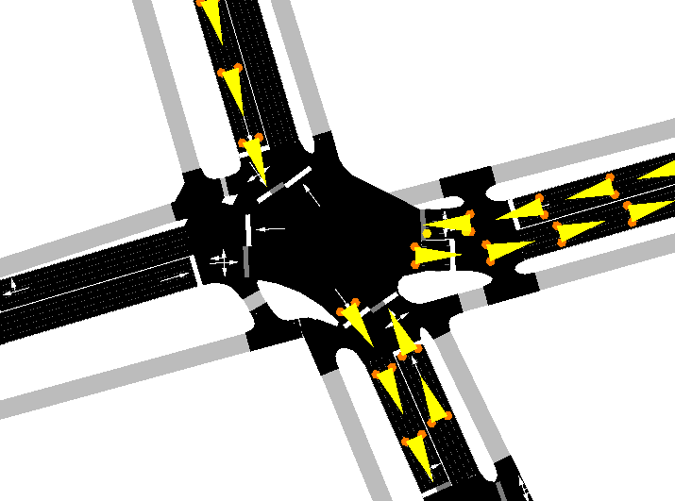
研究项目
项目名称：一种基于计算机视觉检测路口交通流以改善信号灯管理的系统
关键词：YOLO · 多目标检测 · 轨迹追踪 · 图像识别 · 优化控制
核心内容：
对交通视频流进行车辆识别与追踪
提取车辆轨迹与流量数据
动态调整信号灯通行时间，缓解交通拥堵
Notes:
Цель исследования (研究目的)
Цель — Разработка системы анализа транспортных потоков на основе технологий компьютерного зрения и машинного обучения для оптимизации управления светофорами , что позволит снизить заторы на дорогах, улучшить проходимость перекрестков и повысить эффективность использования городской транспортной инфраструктуры. 目标 - 开发基于计算机视觉和机器学习技术的交通流分析系统，优化交通信号灯控制，减少交通拥堵，提高路口通行能力，提高城市交通基础设施的利用效率。
Задачи исследования (研究任务)
Для достижения поставленной цели необходимо решить следующие задачи: 为了实现这一目标，需要解决以下任务：
Обзор существующих методов и технологий для анализа транспортных потоков 现有交通流分析方法与技术综述
Разработка системы обнаружения потока транспортных средств на основе компьютерного зрения 基于计算机视觉的车流量检测系统的开发
Разработка алгоритмов для динамической адаптации времени работы светофора в зависимости от потока транспортных средств. 开发根据车流量动态调整交通信号灯运行时间的算法。
Тестирование и оценка эффективности предложенной системы 测试并评估所提系统的有效性

Slide 7


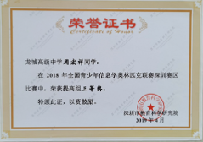
获奖经历
2025 全俄罗斯青年科学家大会
2021 第七届俄语奥林匹克竞赛
2018 全国青少年信息学奥林匹克
参会发言
第一名
提高组三等奖

Slide 8
实习规划
时间：2025.05– 2025.09
（如果支持远程实习视情况可以延期）
个人期望：希望借助实习机会与课题组的师兄师姐交流学习，在工作中积累经验和成果，为研究生阶段往人工智能机器学习相关领域发展做准备
目标：
一篇软件著作权
一篇专利
在投论文初稿撰写

Slide 9

感谢聆听
周宏祥
18929395479
2398768715@qq.com

Slide 12

Рекомендации по оформлению слайдов
На слайдах должно быть как можно меньше текста. Не бойтесь оставлять свободное место, ведь оно имеет такую же ценность, как картинка или текст.
Текст должен быть читабельным.
Делайте акцент на самом важном, выделяя слова, например, другим цветом либо цветными плашками, или же используя жирное или курсивное начертание.
Не оставляйте «висячие» предлоги, их нужно переносить на следующую строку.
Пример оформления слайда:

Slide 13
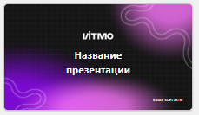


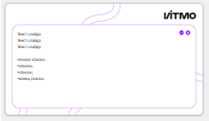



Рекомендации по оформлению слайдов
В шаблоне презентации представлено несколько вариантов фонов.
Их можно миксовать:
А можно выбрать один цвет для всей презентации:

Slide 14
Рекомендации по оформлению слайдов
Для того чтобы ваша презентация вызывала у аудитории эмоциональный отклик, используйте подходящие изображения.
Выбирайте фотографии только высокого разрешения.
Любые фотографии могут быть использованы в презентации только с соблюдением авторских прав.
Таблицы и списки по возможности заменяйте инфографикой и диаграммами. Если же необходима таблица, то делайте ее максимально простой и понятной для аудитории.

